Slide 1
Реализация проекта "ДетиПрофи" – залог успешной социализации дошкольника
Бубнова Юлия Геннадьевна, заведующий МБДОУ Детский сад № 113, г. Архангельск

Slide 2
Муниципальный проект "ДетиПрофи"
15 учреждений
Организации партнеры
МБДОУ Детский сад № 113
Детский центр "Путешественники во времени"
МБДОУ "Детский сад № 131"
Ресторан. Кафе. Театральная гостиная.
МБДОУ Детский сад № 124
Медицинский центр
МБДОУ ЦРР-детский сад № 173
Дом моделей
МАДОУ Детский сад № 157
Медиацентр. Робототехника и многое другое
Архангельский педагогический колледж
ГБУК АО "Архангельский краеведческий музей";
ФГБУК Архангельский государственный музей деревянного зодчества и народного искусства "Малые Корелы"
ГАУ Архангельской области "Патриот" в Архангельске;
МУК МО "Город Архангельск" Архангельский городской культурный центр;
МАУ ДО "Центр "Архангел";
Отделение пропаганды безопасности дорожного движения отдела Государственной инспекции безопасности дорожного движения УМВД России по г. Архангельску;
ГБУ АО "Служба спасения им. И.А. Поливанова";
ФГАОУ ВО "Северный (Арктический) федеральный университет имени М.В. Ломоносова";
Государственная телевизионная и радиовещательная компания "Поморье";
Добровольный студенческий пожарно-спасательный отряд "Помор - Спас" САФУ имени М.В. Ломоносова;
Сказочная резиденция северного ветра "Сиверко";
Дом-музей имени С. Писахова;
Детские библиотеки города Архангельска
10 компетенций
Профориентационные центры
1400 детей, 1420 родителей, 173 педагога

Slide 3
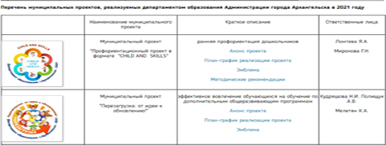
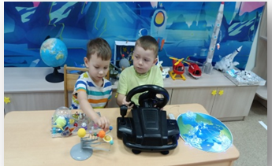
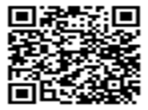
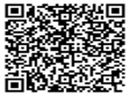
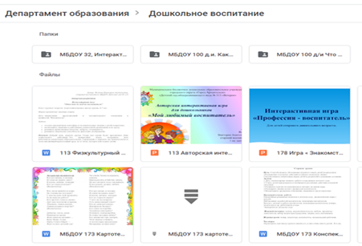
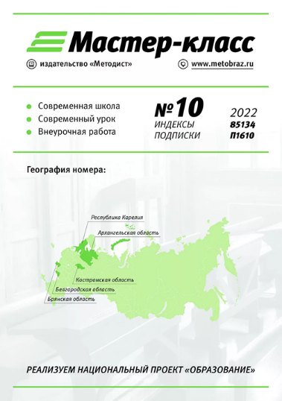
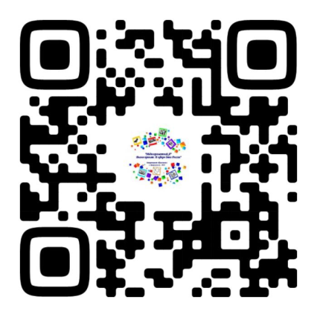
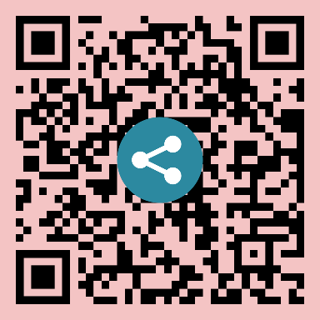
Муниципальный проект "ДетиПрофи"
2021 год
2022 год
2023 год
Методические рекомендации
Ресторанный сервис (автор – МБДОУ Детский сад № 131)
Журнал "Мастер-класс" (№ 7,8,9,10)
Инженерно-строительное дело (автор – МБДОУ Детский сад № 172)
Физическая культура, спорт и фитнес (автор – МБДОУ ЦРР-детский сад № 140)
Медицинский и социальный уход (автор – МБДОУ Детский сад № 124 )
Робототехника (автор – МАДОУ Детский сад № 157 )
Видеофильм "Работа моей мечты"
2024 год
Видеоролики
"Моё открытие мира профессий"
www.metobraz.ru

Slide 4
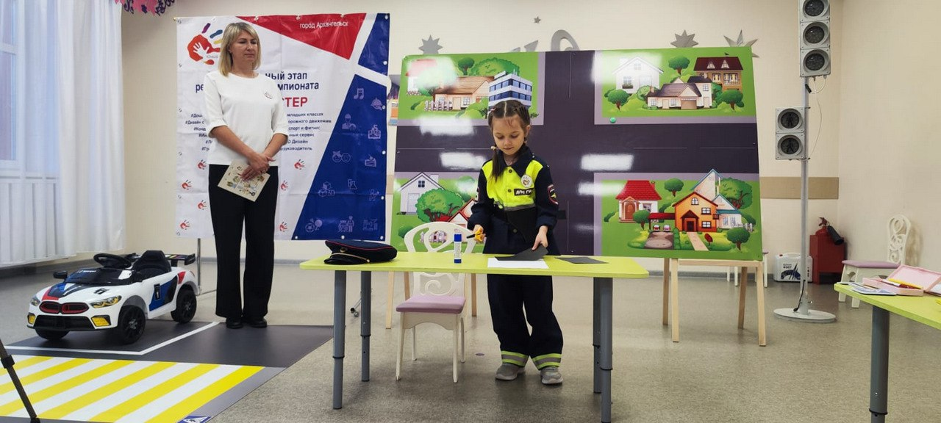
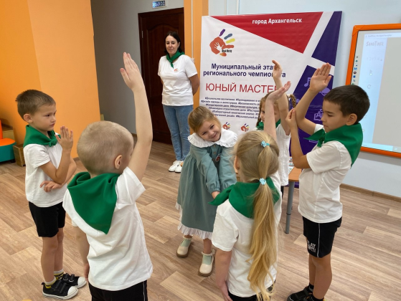
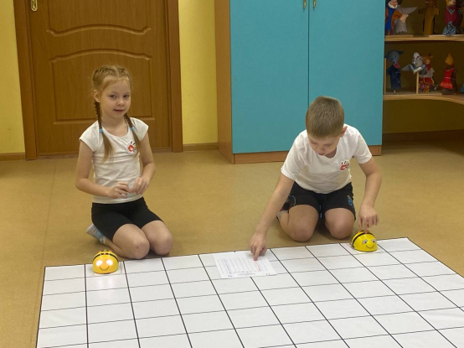
Муниципальный отборочный тур
регионального чемпионата "Юный мастер"
с 23 октября по 20 ноября 2024
Эксперты
департамент образования
Администрации городского округа "Город Архангельск"
ГБПОУ АО "Архангельский
педагогический колледж"
ГАПОУ АО "Архангельский
торгово-экономический колледж"
руководители и педагоги
дошкольных образовательных области
АНО "Центр развития и нейропсихологии
"Мозгуша"
ИП Усова З.М.

Slide 5
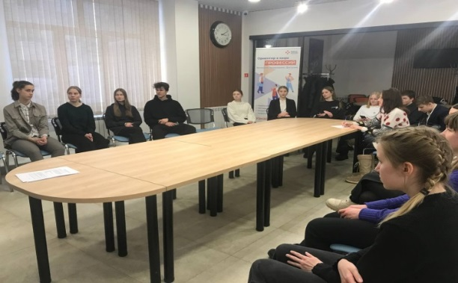
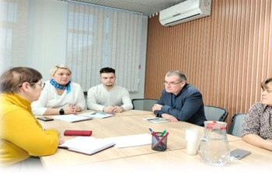
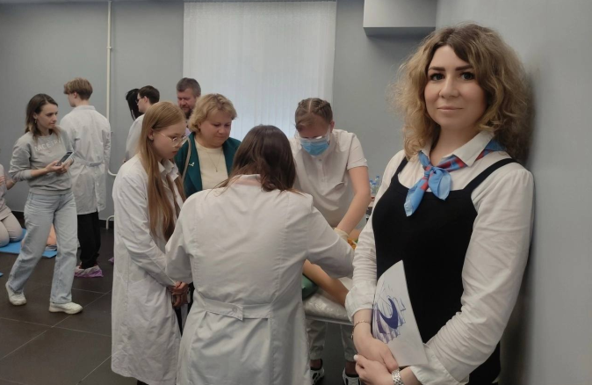
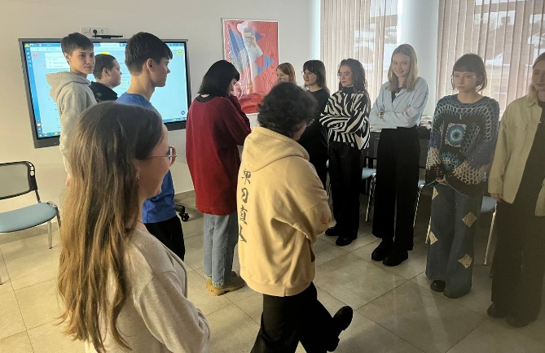
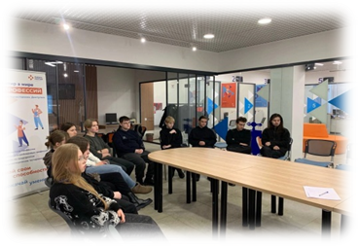
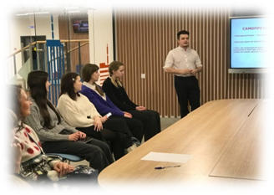
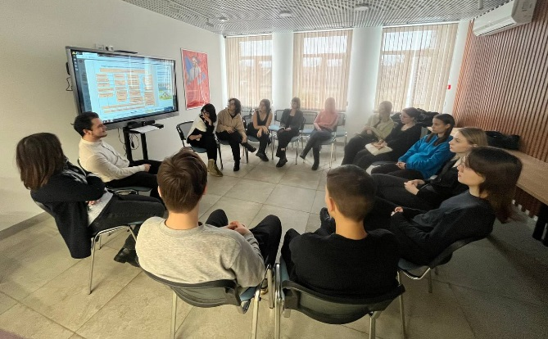
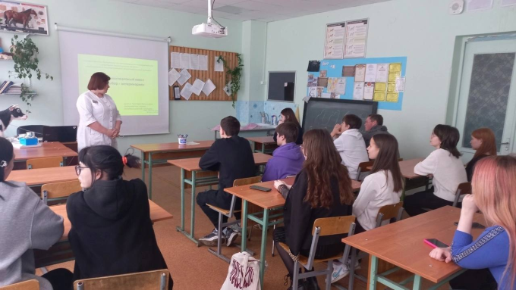
Муниципальный проект
"Профориентир: Выбор. Путь. Профессия"
Профориентация помогает понять свои желания и сделать обоснованный выбор. Уже в средней школе обучающиеся могут познакомиться с разными специальностями, получить практический опыт работы и соотнести свои желания и возможности.
Кроме того, профориентация способствует успешному обучению. Школьники, которые осознают, как их действия сегодня скажутся на будущем, более мотивированы в обучении.
Участники проекта : МБОУ СШ № 14, 33, 50
Партнер проекта: ГКУ АО "Архангельский областной центр занятости населения"

